Slide 1
স্বাগতম

Slide 2
পরিচিতি
বিষয়- রসায়ন
শ্রেণি- নবম
অধ্যায়- তৃতীয়
সময়-৫0মিঃ
মোঃসেলিম
সহকারী শিক্ষক ( গনিত)
দীঘা উচ্চ বিদ্যালয়
গফরগাঁও,মোমেনশাহী ।

Slide 3
শিখনফল
এই পাঠ শেষে শিক্ষার্থীরা...
ক) শক্তিস্তর বা অরবিটাল সম্পর্কে বর্ণনা করতে পারবে
খ) প্রধান ও উপশক্তিস্তরসমূহ সূচিত হওয়ার প্রক্রিয়া বর্ণনা করতে পারবে
গ) কক্ষপথ এবং কক্ষপথের বিভিন্ন উপস্তরে পুরমাণুর ইলেকট্রনসমূহকে বিন্যাস করতে পারবে।

Slide 4
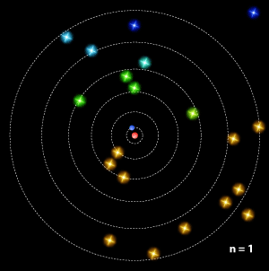

Slide 5
শক্তিস্তরে ইলেকট্রন বিন্যাস

Slide 6
পমাণুর ইলেকট্রনসুমূহ তাদের নিজ নিজ শক্তি অনুযায়ী বিভিন্ন
শক্তিস্তরে অবস্থান করে।
এটি নিউক্লিয়াসের সবচেয়ে কাছের শক্তিস্তর অর্থাৎ N= 1 অর্থাৎ K শেল।
2য় শক্তিস্তর অর্থাৎ N=2 বা L শেল।
৩য় শক্তিস্তর অর্থাৎ N=৩ বা M শেল।

Slide 7
প্রতিটি প্রধান শক্তিস্তরের সর্বোচ্চ ইলেকট্রন ধারণক্ষমতা 2n² যেখানে
n = 1,2 , 3……… ইত্যাদি। 2n² সূত্রানুসারে-
K শেলের ইলেকট্রন ধারণক্ষমতা 2$×$1² = 2 টি
L শেলের ইলেকট্রন ধারণক্ষমতা 2$×$2² = 8 টি
M শেলের ইলেকট্রন ধারণক্ষমতা 2$×$3² = 18টি
N শেলের ইলেকট্রন ধারণক্ষমতা 2$×$4² = 32 টি
ইলেকট্রন বিন্যাসের সময় নিম্ন শক্তিস্তর ইলেকট্রন দ্বারা পূর্ণ হলে পরবর্তী শক্তিস্তরে ইলেকট্রন প্রবেশ করে। হাইড্রোজেন থেকে আর্গন থেকে এই নিয়ম মেনে চলে।

Slide 8
K বা ১ম শেলের উপস্তর সংখ্যা1টি যাকে 1s বলা হয় । 1দ্বারা কক্ষপথের
প্রধান শক্তিস্তরকে বুঝায়।
L বা ২য় শেলের উপস্তর সংখ্যা 2টি: 2s, 2p
M বা 3য় শেলের উপস্তর সংখ্যা 3টি: 3s, 3p,3d
N বা ৪র্থ শেলের উপস্তর সংখ্যা 4টি: 4s, 4p,4d,4f
অরবিটাল সমূহের শক্তিক্রম নিম্নরূপ
1s$<$ 2s $<$ 2p $<$3s $<$ 3p $<$4s $<$3d $<$4p $<$5s $<$4d $<$5p
$<$6d $<$4f $<$5d $<$6p $<$7s $<$ 5f $<$6d $<$7p $<$8s

Slide 9
শ
ক্তি
বৃ
দ্ধি
1s
2s
2p
3s
3p
3d
4s
4p
4d
4f
5s
5p
5d
4d
6s
6p
6d
7s
7p
অরবিটালসমূহের শক্তিক্রম মনে রাখার ছক

Slide 10
দলগত কাজ
প্রধান শক্তিস্তরে সর্বোচ্চ ইলেকট্রন ধারনের সূত্রটি উল্লেখ কর। এই সুত্র অনুযায়ী M শক্তিস্তরে সর্বোচ্চ কতটি ইলেকট্রন থাকতে পারে?

Slide 11
মূল্যায়ন
প্রধান শক্তিগুলো কী কী?
ইলেকট্রন কখন পরবর্তী শক্তিস্তরে প্রবেশ করে ?
ইলেকট্রনসমূহের সাধারন ধর্ম কী?
কখন ইলেকট্রন বিন্যাস অধিকতর সুস্থিতি অর্জন করে ?

Slide 12
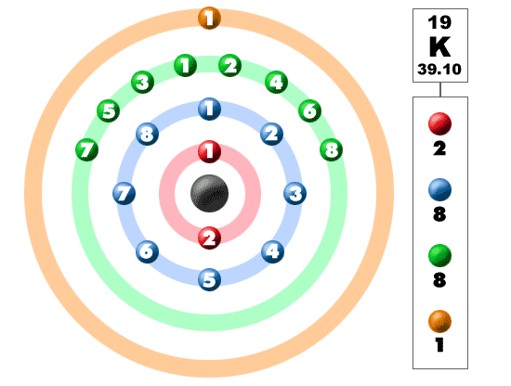
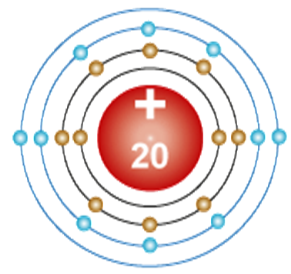
পটাসিয়ামের (K) পারমাণবিক সংখ্যা 19 ও ক্যালসিয়ামের(Ca) পারমাণবিক সংখ্যা 20 । এদের ইলেকট্রন বিন্যাস নিম্নরূপ-
পারমাণবিক সংখ্যা | মৌল | অরবিট বা প্রধান শক্তিস্তর |  |  |  | বিন্যাসের চিত্র
 |  | K | L | M | N
19 | K | 2 | 8 | 8 | 1
20 | Ca | 2 | 8 | 8 | 2

Slide 13
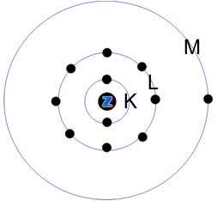
বাড়ির কাজ
“একটি মৌলের ইলেকট্রন বিন্যাস সাধারন নিয়মে করা যায় না”- তোমার মতামত দাও।

Slide 14
ধন্যবাদ

